Slide 1
運輸需求分析 期末報告
YouBike 1.0 與 YouBike 2.0 騎乘量之影響因素探討
310702051 交通碩一 葉家榮
310702067 交通碩一 史名傑

Slide 2
大綱
研究概要
研究方法
研究結果
結論與建議

Slide 3
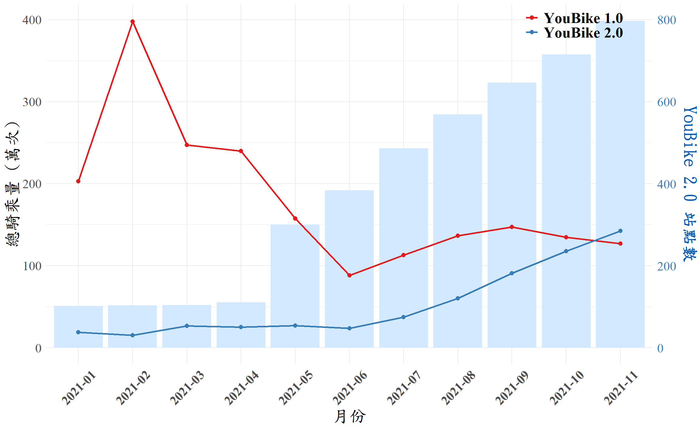
YouBike 2.0 騎乘量快速成長
2021年11月超過 YouBike 1.0
研究概要
各系統具優劣勢
系統間如何選擇
選擇因素？

Slide 4
研究概要
文獻回顧
作者（年份） | 研究方法 | 主要影響因子
陳柏僑（2014） | 一般線性迴歸 逐步迴歸法 | 居住人口數、從業員工人數、旅次吸引點數量、學校數、公共運輸場站數
黃美禎（2020） | 地理分析 機器學習決策樹模型 | 研究目的非尋找影響因子，而是藉預測運量，探索最佳選址位置
呂千慈（2017） | 一般線性迴歸 多層次模型 | 商業、住宅用地或公園周遭、氣溫與降雨、自行車道
倪如霖（2016） | 一般線性迴歸 地理加權迴歸 | 傳統市場面積、商業區面積、平均所得、車位數、汽車數、與捷運站距離
不同系統租還量的影響因素
同一起訖對上不同系統間選擇之影響因素
研究缺口
Notes:
本研究中由一起點站至一訖點站的騎乘次數謂為「騎乘量」，而一站點中租借與還車次數的總和稱之「租還量」。

Slide 5


研究目的
分別探討 YouBike 1.0與 YouBike 2.0 站點租還量的影響因素
探討影響同一起訖對間 YouBike 2.0 騎乘比例之因素
研究概要
研究架構
社會經濟
建成環境
交通運輸
站點
站點租還量
起訖對騎乘比例
$$\frac{YouBike 2.0 起訖對騎乘量 }{起訖對總騎乘量}$$
YouBike 1.0
YouBike 2.0
起訖對
多元線型迴歸
多層次迴歸模型（Multilevel）
地理加權迴歸（GWR）
多層次迴歸模型（Multilevel）

Slide 6
研究方法
資料蒐集與變數預期影響
類型 | 變數 | 資料來源 | 預期影響
應變數 | YouBike 1.0/2.0站點租還量 | 政府資料開放平臺 | X
 | YouBike 2.0起訖對騎乘比例
社會經濟變量 | 所在村里人口密度 | 政府資料開放平臺 | +
 | 所在村里所得中位數 |  | +（文獻）
 | 土地使用—環域300公尺內商店數 | OpenStreetMap | +
建成環境因素 | 環域 300 公尺內是否有大專院校 | 政府資料開放平臺 | +
 | 環域 300 公尺內是否有中學（國高中） |  | +
 | 環域 300 公尺內人行道總長度 | 營建署人行道資料庫 | +
交通運輸因素 | 與捷運站的直線距離 | 運輸資料流通服務平臺 | +
 | 環域300公尺內自行車路線總長度 |  | +
 | 停車場的停車位總數 |  | -
 | YouBike站點車樁數 |  | +
 | 所在行政區汽機車持有率及駕照數 | 臺北市統計資料查詢網 | -

Slide 7

研究方法
模式建構
多層次迴歸（Multilevel Model）
分別探討影響 YouBike1.0 與 YouBike2.0 站點租還量的因子
$i$區域站點$j$的租還量
加入隨機效果
各項變因
隨機效果
各區域截矩、「與捷運站的直線距離」及「站點車樁數」的影響程度不同

Slide 8

研究方法
模式建構
多層次迴歸（Multilevel Model）
起訖對騎乘量中 YouBike 2.0 使用佔比的影響因子
將比例轉換為勝算的對數值
$i$區域起訖對$j$的租還量
隨機效果
各區域截矩不同
各項變因
YouBike 2.0的建置在各行政區的時間點不一，故各行政區使用者的偏好或接受程度可能略有不同

Slide 9
研究方法
模式建構
地理加權迴歸（Geographically Weighted Regression, GWR）
一般線性迴歸
現實情境
各變數對於空間中樣本觀察值的影響程度皆同
YouBike 騎乘行為具群聚效應
(空間自相關)
忽略變數間關係的局部特性
→ 結果僅能表示整體研究範圍內各項自變數對租還量的平均效果
地理加權
$$y=f\left(x\right)={β_{0}}_{(u_{i}, v_{i})}+{β_{1}}_{(u_{i}, v_{i})}x_{1i}+…+{β_{k}}_{(u_{i}, v_{i})}x_{ki}$$
$${\hat{β}}_{\left(u_{i} , v_{i}\right)}={\left(X^{T}w_{\left(u_{i}, v_{i}\right)}X\right)}^{−1}X^{T}w_{\left(u_{i} , v_{i}\right)}Y$$
空間環境變量
權重

Slide 10
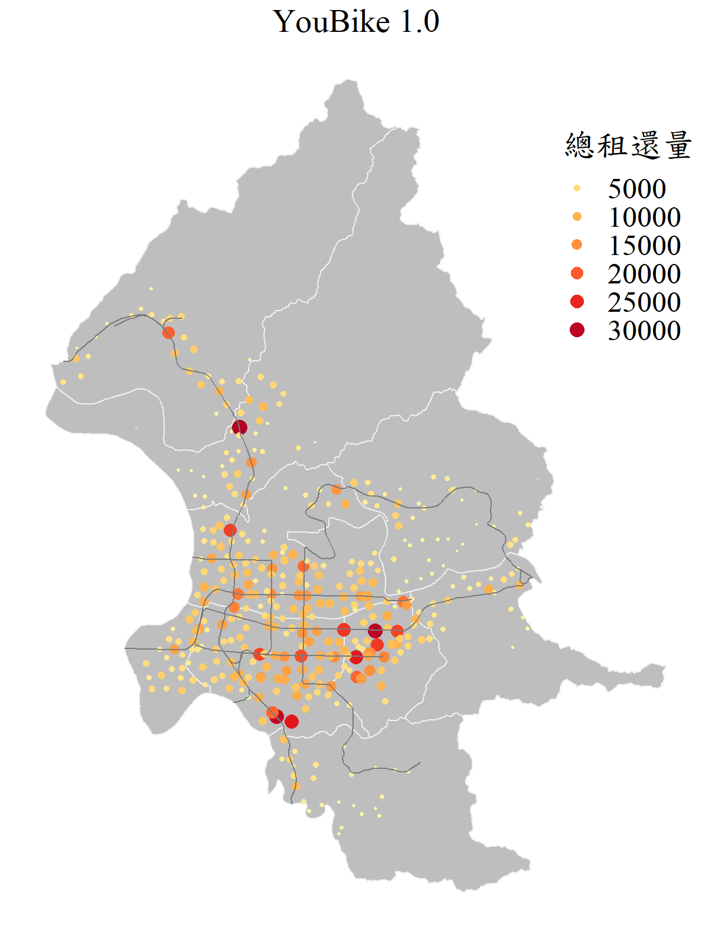
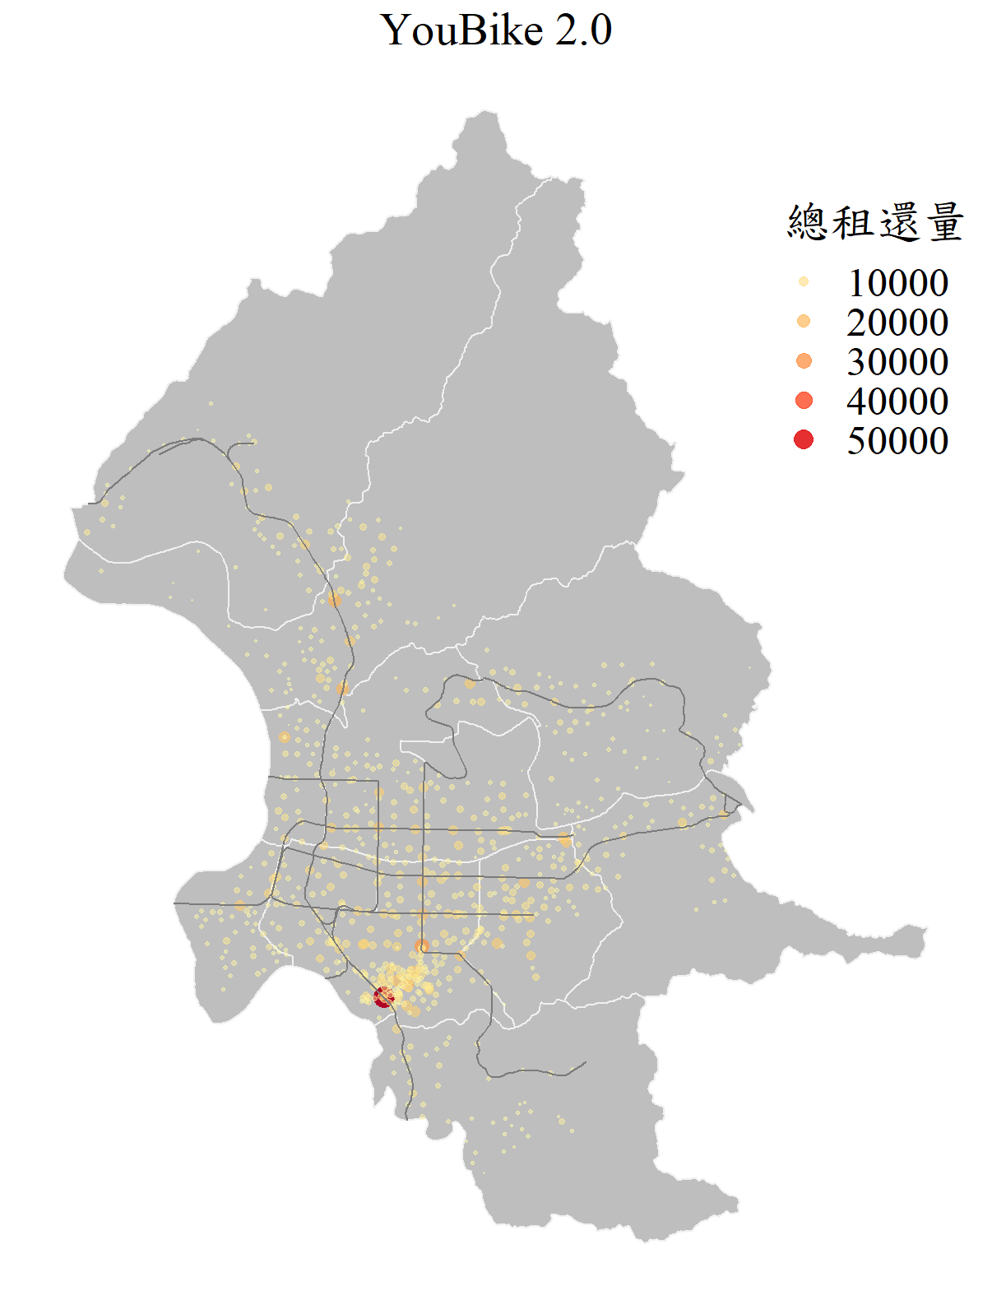
研究結果
站點租還量統計

Slide 11
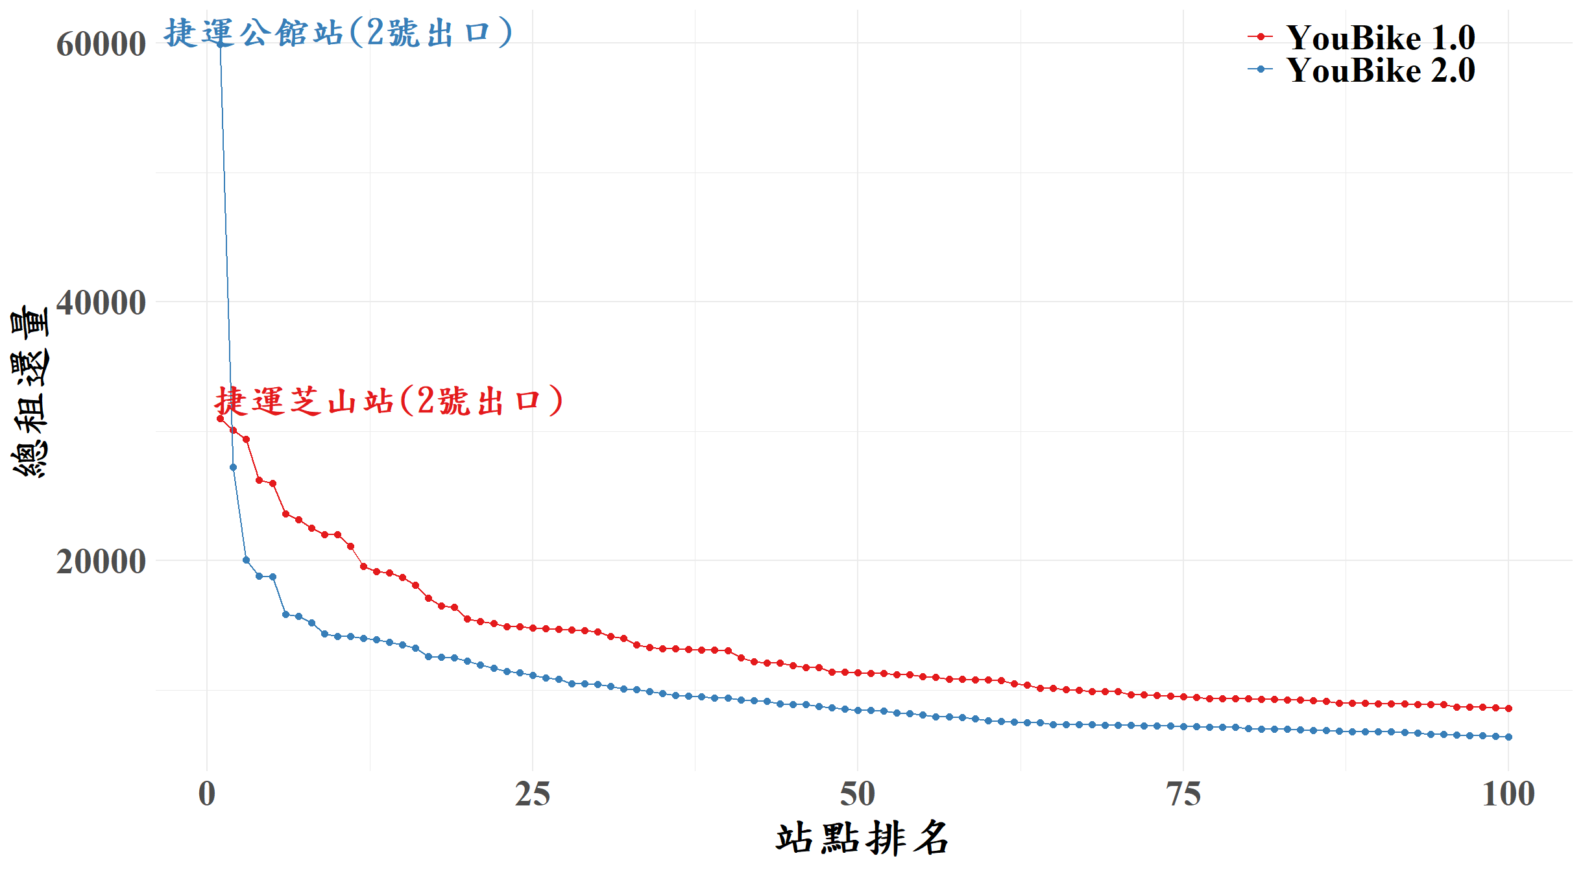
研究結果
站點租還量統計

Slide 12
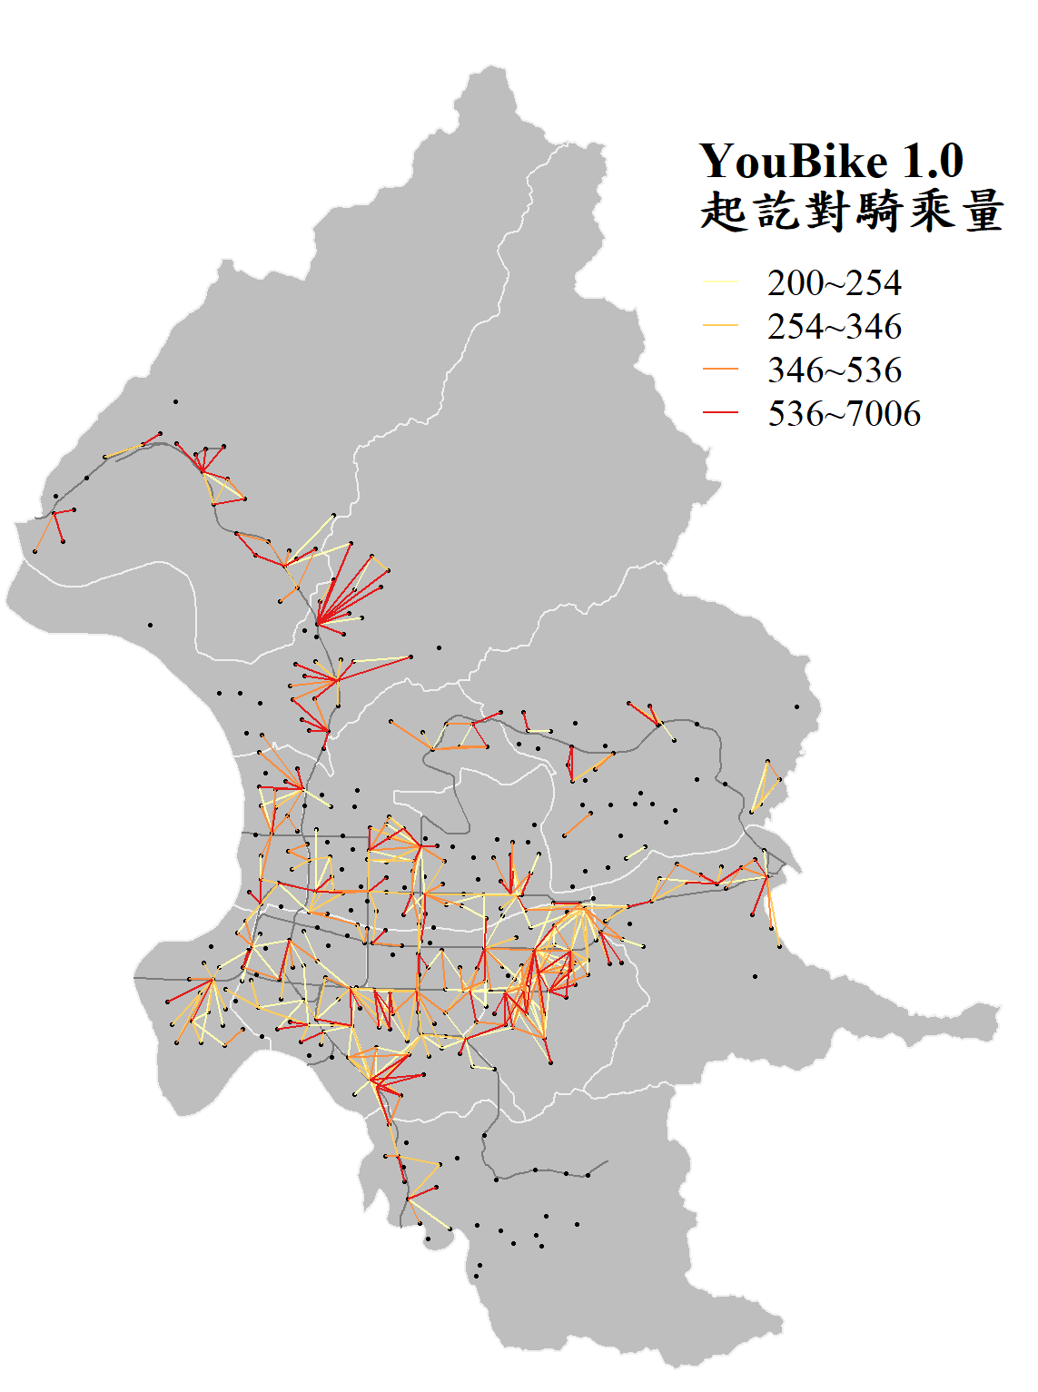
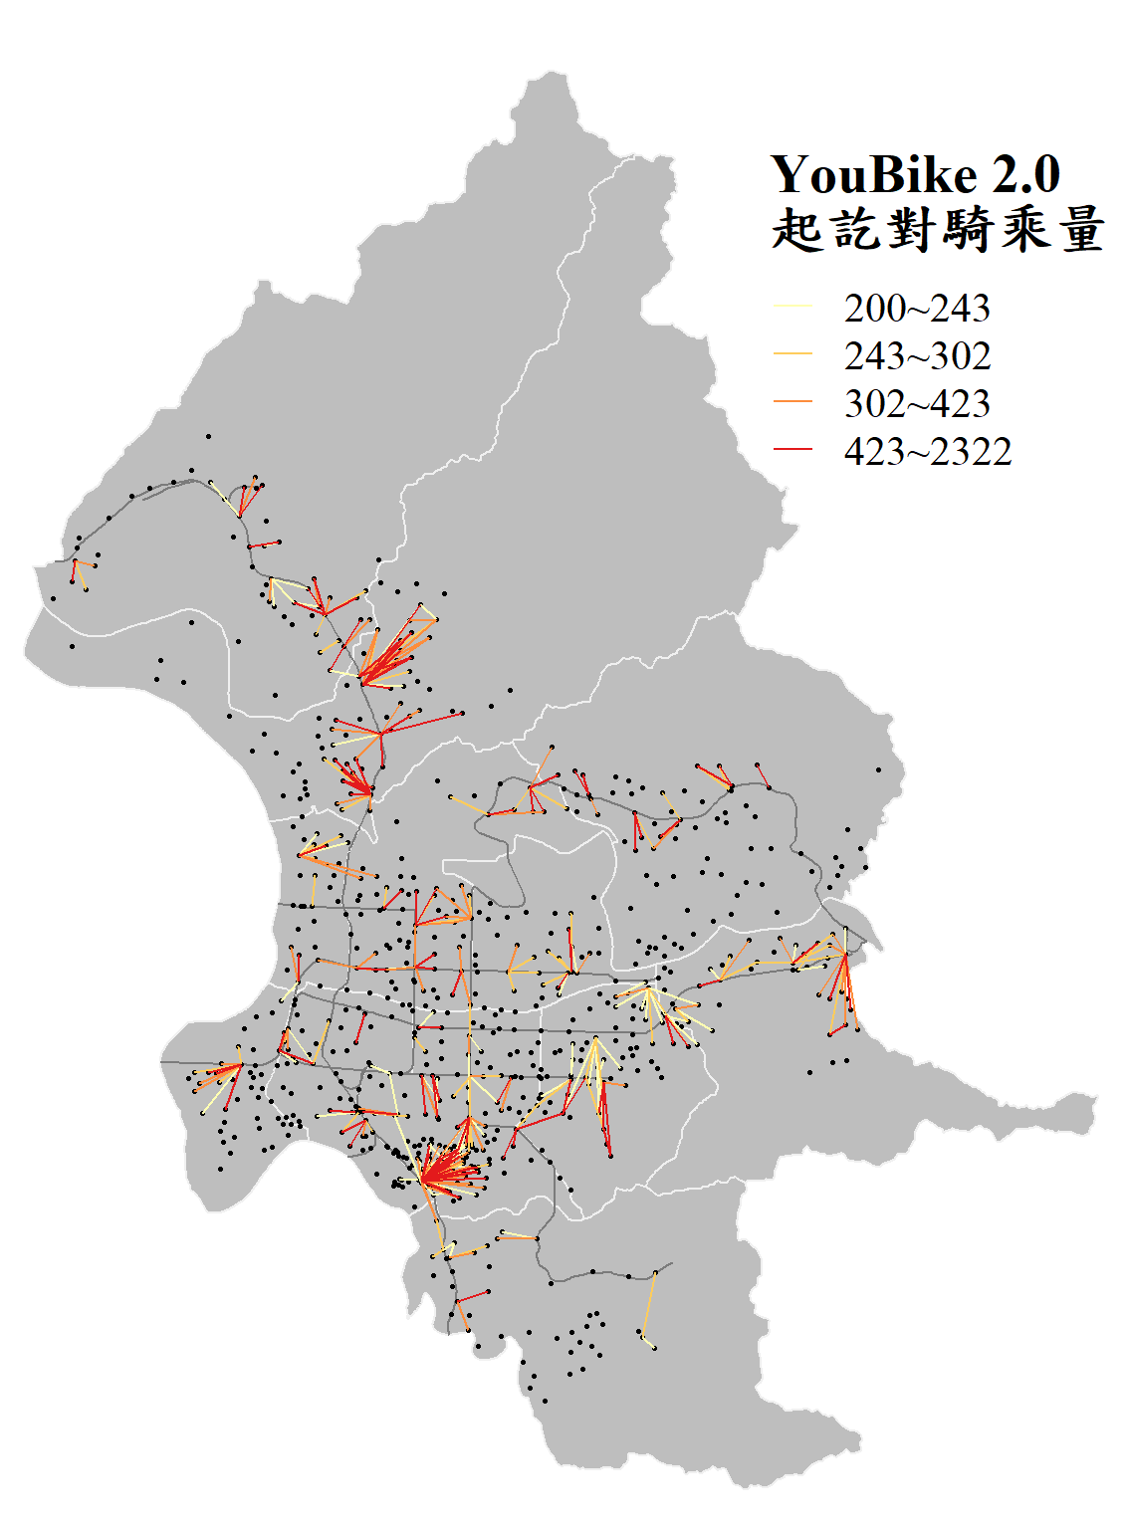
研究結果
起訖對騎乘量統計

Slide 13
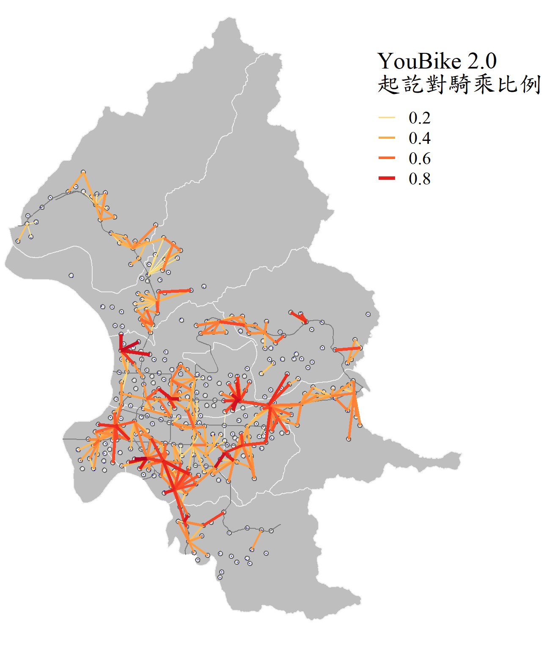
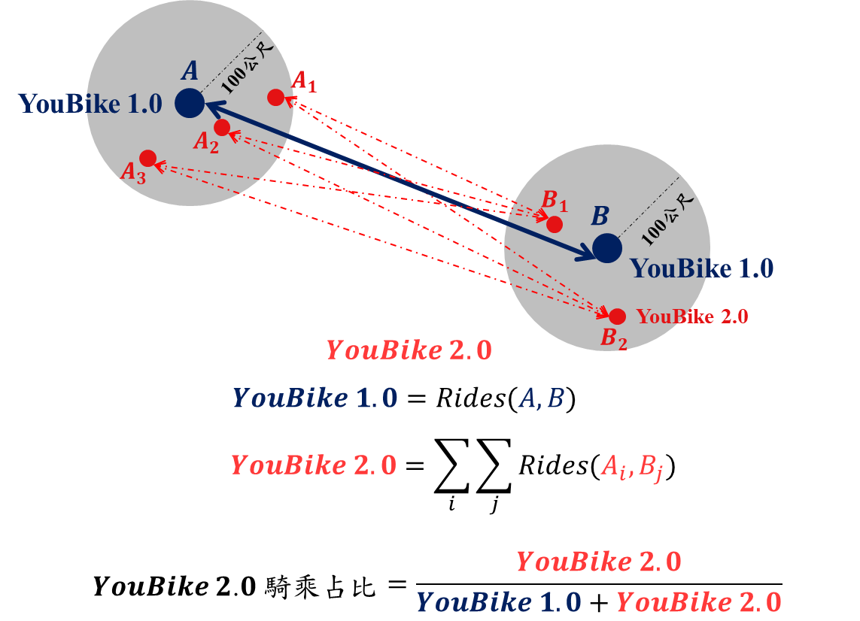
研究結果
起訖對騎乘量統計

Slide 14
研究結果
站點租還量
影響因素探討
YouBike 1.0受與捷運站距離衰減的影響較深
一般線性迴歸
人本交通之硬體建設與公共自行車具關聯
YouBike 2.0 的吸引力受周邊 YouBike 1.0 站點之影響！
模型解釋能力差
✝環域 300 公尺範圍內之統計數據

Slide 15
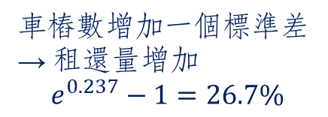
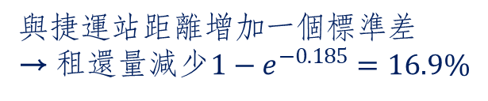
研究結果
車樁數增加一個標準差
→ 租還量增加 $$e^{0.237}−1=26.7\%$$
站點租還量
影響因素探討
YouBike 2.0 受收入正向影響；受是否有中學負向影響
多層次迴歸
與捷運站距離增加一個標準差
→ 租還量減少$1−e^{−0.185}=16.9\%$
不易解釋
群組內存在相關性
✝環域 300 公尺範圍內之統計數據
本模式的自變數皆經標準化，應變數取對數值
多層次模型提升解釋能力

Slide 16
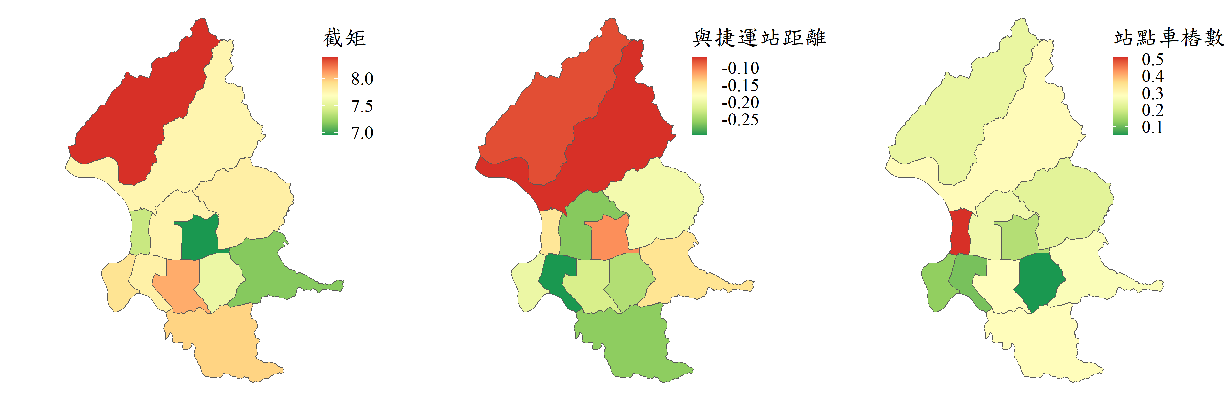
研究結果
站點租還量
影響因素探討
多層次迴歸

Slide 17
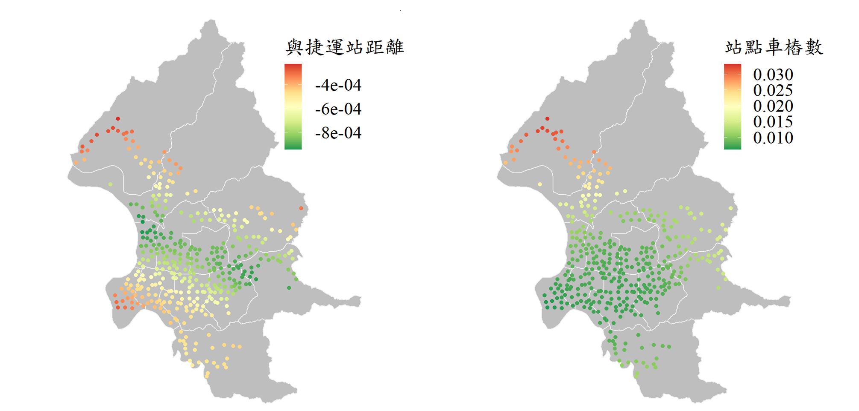
研究結果
站點租還量
影響因素探討
地理加權迴歸

Slide 18
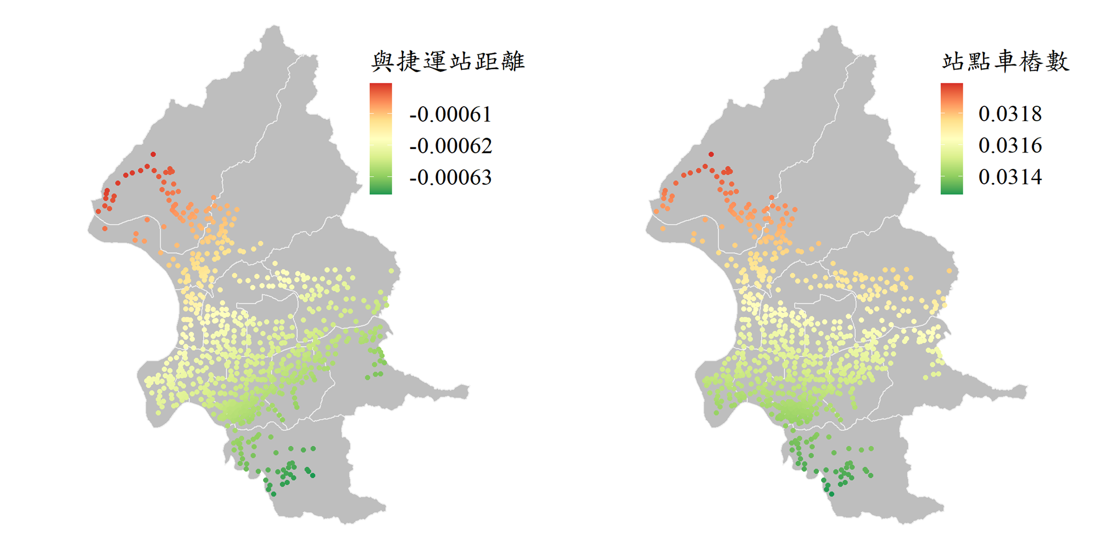
研究結果
站點租還量
影響因素探討
地理加權迴歸

Slide 19
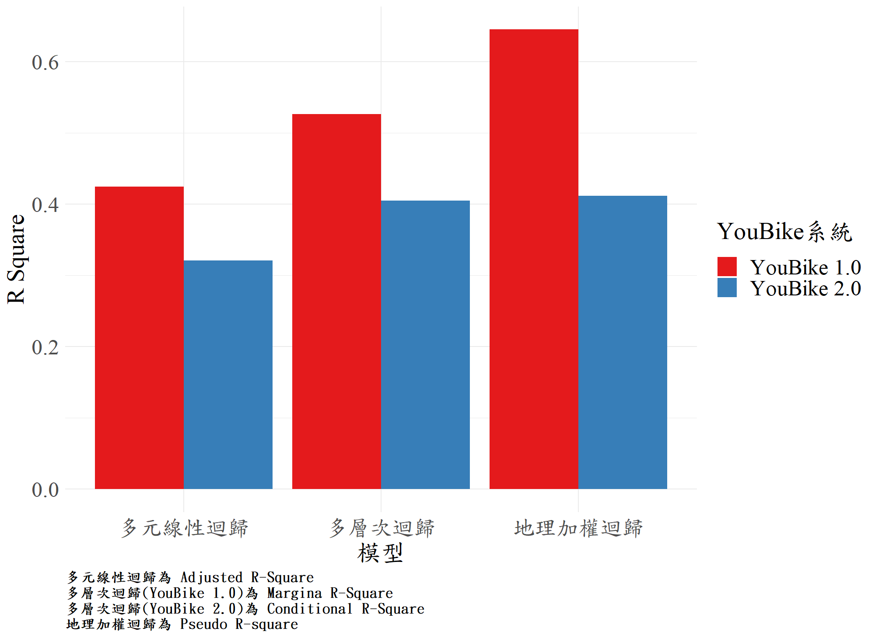
研究結果
站點租還量
影響因素探討
模式綜整

Slide 20
研究結果
旅行時間愈長
→ 騎乘 YouBike 2.0 的可能性較高
→ 舒適性
起訖對騎乘量影響因素探討
對於起點無明顯效果；
對於訖點而言具顯著正向效果
→ YouBike 1.0 穩定度較高（不易產生無樁可還的窘況）
模式綜整
YouBike 1.0依賴性
YouBike 2.0適應性
本模式利用多層次迴歸建構並無特別必要，各行政區對於YouBike 2.0的騎乘比例僅微幅差異

Slide 21
結論
影響站點租還量的關鍵因子：
站點車樁數
與捷運站距離
商家數
是否有大專院校
多階層模型：位於中正區、文山區、中山區、信義區等地的YouBike 2.0租還量受「與捷運站距離」之影響較其他地區為高；而在大同區受「站點車樁數」的影響明顯甚鉅；地理加權迴歸：兩系統於市中心區域受車樁數影響較低，然在近郊區域，車樁數愈多租還量即明顯高出許多
影響起訖對騎乘量 YouBike 2.0 占比的關鍵因子：
兩端點的車樁數愈多
舒適性（ YouBike 1.0 旅行時間）
對 YouBike 1.0 的依賴性
對Y ouBike 2.0 的適應性

Slide 22
建議
本研究最大限制在於僅透過二手資料探討社經變量與環境因素等對於租還量或騎乘量的影響。
事實上在 YouBike 系統間選擇的最大要素應為旅運行為人的主觀意識與特質，惟本研究為蒐集第一手個人相關數據，故所得結果在實務營運或政策研擬上較難提供具體建議。

